Slide 1
NHẬP MÔN NGÀNH CNTT
CHƯƠNG 1. TỔNG QUAN
Khoa Công nghệ thông tin – ĐH Giao thông vận tải
Email: Khoacntt@utc.edu.vn
Website: http://fit.utc.edu.vn
Facebook: https://www.facebook.com/groups/fitutc
Notes:
Thanks for attention

Slide 2
Nội dung
Giới thiệu chung về CNTT
Các khái niệm cơ bản về CNTT
Các thành phần cơ bản của một hệ thống máy tính
Lịch sử phát triển của máy tính
Biểu diễn thông tin trong máy tính
Phân loại máy tính
Chương trình đào tạo CNTT

Slide 3
Giới thiệu chung về CNTT
Tin học (Informatics / Computing) là ngành khoa học nghiên cứu về máy tính và xử lý thông tin trên máy tính.
Công nghệ Thông tin (Information Technology - IT), hay Công nghệ Thông tin và Truyền thông (Information and Communication Technology -ICT): nghiên cứu hoặc sử dụng máy tính và hệ thống truyền thông để lưu trữ, tìm kiếm, truyền và xử lý thông tin.
Công nghệ thông tin và truyền thông là sự kết hợp của Tin học và Công nghệ truyền thông.

Slide 4
Giới thiệu chung về CNTT
Máy tính và chương trình
Máy tính (Computers) là thiết bị thực hiện theo chương trình để nhận dữ liệu, xử lý dữ liệu và tạo ra thông tin.
Chương trình (Program) là dãy các lệnh được lưu trong bộ nhớ để điều khiển máy tính thực hiện theo.

Slide 5
Giới thiệu chung về CNTT
Vai trò của CNTT trong các lĩnh vực
CNTT giúp nâng cao chất lượng công việc, tăng hiệu suất, tiết kiệm thời gian và chi phí vận hành
Ứng dụng trong quản lý nhà nước
Ứng dụng trong quân sự
Ứng dụng trong giáo dục đào tạo
Ứng dụng trong văn hóa, nghệ thuật
Ứng dụng trong y tế
Ứng dụng trong các doanh nghiệp sản xuất, kinh doanh
….

Slide 6
Giới thiệu chung về CNTT
Ứng dụng CNTT trong quản lý nhà nước
Chính phủ điện tử
Giảm tỷ lệ văn bản giấy
Cung cấp dịch vụ công trực tuyến
Chữ ký số
Thư điện tử
Quản lý văn bản
Cơ sở dữ liệu quốc gia
Cần phải có hạ tầng, nhân lực

Slide 7
Giới thiệu chung về CNTT
Ứng dụng CNTT trong quân sự
Thông tin liên lạc
Các hệ thống mô phỏng phục vụ huấn luyện
An toàn thông tin/mật mã
Tác chiến không gian mạng
Các hệ thống điều khiển thiết bị quân sự

Slide 8
Giới thiệu chung về CNTT
Ứng dụng CNTT trong giáo dục đào tạo
Các phần mềm dạy/học trực tuyến
Các ứng dụng hỗ trợ giáo dục
Các ứng dụng thi/kiểm tra
Phần mềm tuyển sinh
Các phần mềm mô phỏng, tính toán cho các lĩnh vực khoa học công nghệ

Slide 9
Giới thiệu chung về CNTT
Ứng dụng CNTT trong văn hóa nghệ thuật
Các phần mềm thực tế ảo giới thiệu các sản phẩm văn hóa
Số hóa các hiện vật, tích hợp công nghệ multimedia
Các ứng dụng nghe nhạc, xem phim

Slide 10
Giới thiệu chung về CNTT
Ứng dụng CNTT trong y tế
Các hệ thống theo dõi, trợ giúp người cao tuổi
Các hệ thống tích hợp chẩn đoán hình ảnh
Các hệ thống sáng lọc sớm
Các ứng dụng theo dõi sức khỏe

Slide 11
Giới thiệu chung về CNTT
Ứng dụng CNTT trong các doanh nghiệp sản xuất, kinh doanh
Các phần mềm điều khiển dây chuyền sản xuất
Các hệ thống quản lý nhân sự, vật tư, kho bãi…
Các website bán hàng
Các phần mềm kế toán…

Slide 12
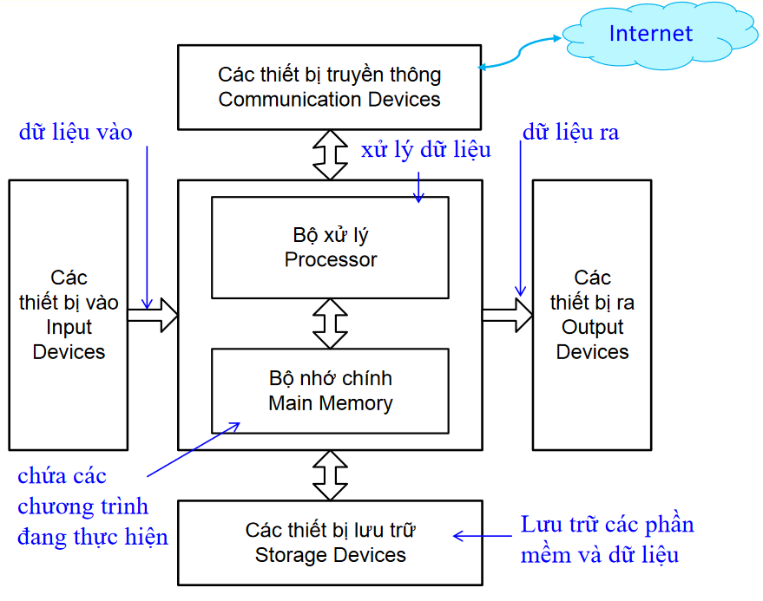
Các thành phần cơ bản của một hệ thống máy tính

Slide 13
Các thành phần cơ bản của một hệ thống máy tính
Bộ xử lý trung tâm (Central Processing Unit – CPU): điều khiển hoạt động của máy tính và xử lý dữ liệu
Bộ nhớ chính (Main Memory): chứa các chương trình và dữ liệu đang được sử dụng
Hệ thống vào ra (Input/Output Systems): trao đổi thông tin giữa máy tính với bên ngoài
Liên kết hệ thống (System Interconnection): Kết nối và vận chuyển thông tin giữa các thành phần với nhau

Slide 14
Lịch sử phát triển của máy tính
Các thế hệ máy tính
Thế hệ thứ nhất: máy tính dùng đèn điện tử chân không (1950s)
Thế hệ thứ hai: máy tính dùng transitor (1960s)
Thế hệ thứ ba: máy tính dùng vi mạch SSI, MSI và LSI (1970s)
Thế hệ thứ tư: máy tính dùng vi mạch VLSI (1980)

Slide 15
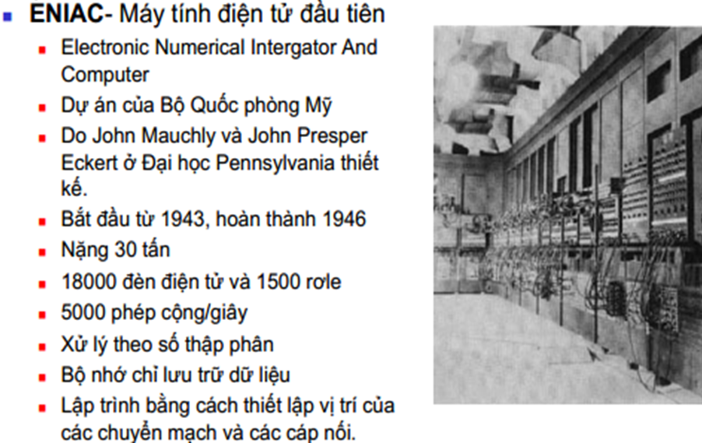
Lịch sử phát triển của máy tính
Máy tính dùng đèn điện tử

Slide 16
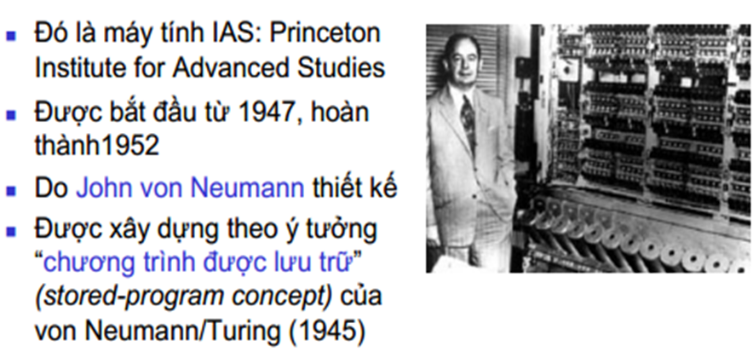
Lịch sử phát triển của máy tính
Máy tính von Neumann

Slide 17
Lịch sử phát triển của máy tính
Đặc điểm chính của máy tính IAS
Bao gồm các thành phần: đơn vị điều khiển (CU), đơn vị số học và logic (ALU) và các thiết bị vào ra
Bộ nhớ chính chứa chương trình và dữ liệu
Bộ nhớ chính được đánh địa chỉ theo từng ngăn nhớ, không phụ thuộc vào nội dung
ALU thực hiện các phép toán với số nhị phân
Đơn vị điều khiển nhận lệnh từ bộ nhớ, giải mã và thực hiện lệnh một cách tuần tự
Đơn vị điều khiển điều khiển hoạt động của các thiết bị vào ra
→ trở thành mô hình cơ bản của máy tính

Slide 18
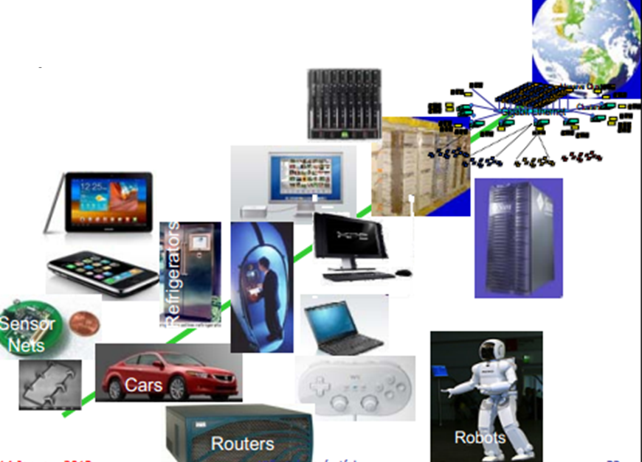
Các máy tính ngày nay

Slide 19
Biểu diễn thông tin trong máy tính
Biểu diễn ký tự
Thiết kế bộ mã - các ký tự khác nhau sẽ được đặc trưng bởi một nhóm bit duy nhất khác nhau
Mã ASCII (American Standard Code for Information Interchage) do Viện tiêu chuẩn Hoa kỳ đưa ra.
Biểu diễn các giá trị số
Dùng hệ nhị phân
Các số biểu diễn ở hệ nhị phân sẽ là một chuỗi bit, ứng với mỗi vị trí bit được gán một trọng số. Các trọng số này được xác định từ phải sang trái với các giá trị là 1, 2, 4, 8,... Với vị trí các bit tương ứng 0, 1, 2, 3,...

Slide 20
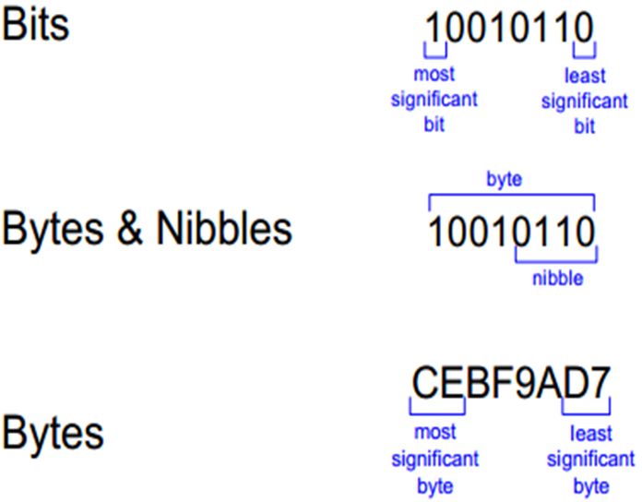
Biểu diễn thông tin trong máy tính
Hệ thập phân (Decimal)
Hệ thập lục phân (Hexa decimal)
Hệ nhị phân (Binary)
Bấm để thêm nội dung

Slide 21
Biểu diễn thông tin trong máy tính
Đơn vị đo thông tin:
Bit là đơn vị thông tin cơ sở, nó chứa một trong 2 chữ số 0 hoặc 1 của hệ nhị phân.
Tổ hợp 8 bit được gọi là byte. Byte được gọi là đơn vị thông tin cơ bản, ngoài ra ta có các bội số của byte:
1Kb (Kilo byte) = 2¹⁰ Byte = 1024 Byte.
1Mb (Mega byte) = 2¹⁰ Kb = 1024 Kb.
1Gb (Giga byte) = 2¹⁰ Mb = 1024 Mb.
1Tb (Tetra byte) = 2¹⁰Gb = 1024 Gb

Slide 22
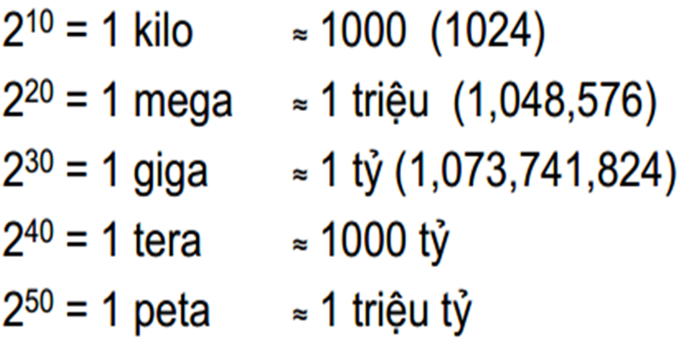
Biểu diễn thông tin trong máy tính
Quy tắc: Lũy thừa hai

Slide 23
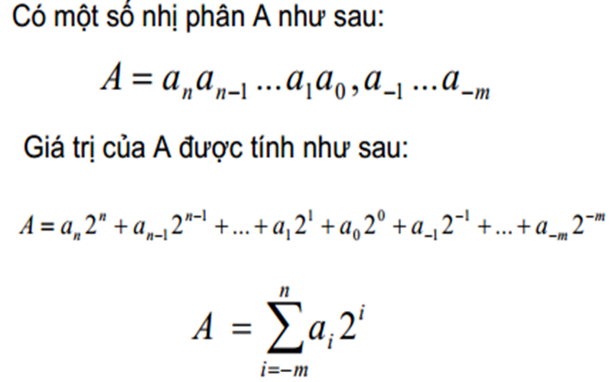
Biểu diễn thông tin trong máy tính
Dạng tổng quát của số nhị phân

Slide 24
Phân loại máy tính
Siêu máy tính (Supercomputers)
Máy tính lớn (Mainframe computers)
Máy tính tầm trung (Midrange Computers, Servers)
Máy tính cá nhân (Personal computers)
Các thiết bị di động (Mobile devices)
Máy tính nhúng (Embedded computes)

Slide 25
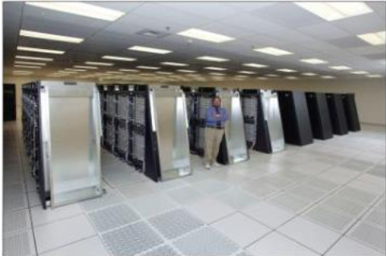
Siêu máy tính
Máy tính qui mô lớn
Hiệu năng tính toán rất cao
Giải các bài toán/vấn đề phức tạp với số lượng phép toán khổng lồ
Ví dụ:
IBM Blue Gene, Titan (USA)
K-Computer (Japan)
Giá thành: hàng triệu đến hàng trăm triệu USD.

Slide 26
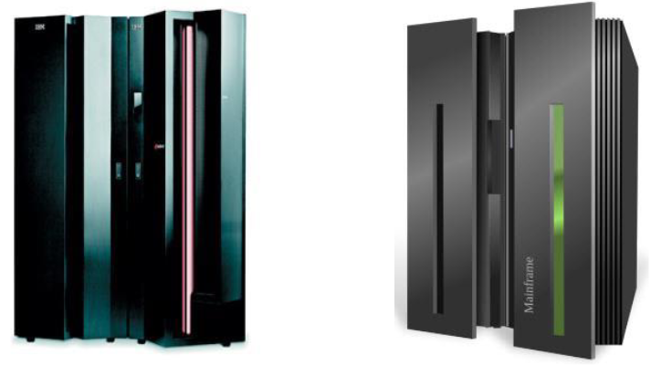
Máy tính lớn
Hiệu năng tính toán cao
Giải các bài toán/vấn đề phức tạp
Giá thành: hàng trăm nghìn USD

Slide 27
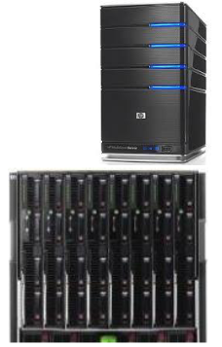
Máy chủ
Thực chất là máy phục vụ
Cung cấp các dịch vụ cho người dùng
Dùng trong mạng theo mô hình Client/Server (Khách hàng/Người phục vụ)
Hiệu năng tính toán cao
Giá thành: hàng nghìn đến hàng trăm nghìn USD.

Slide 28
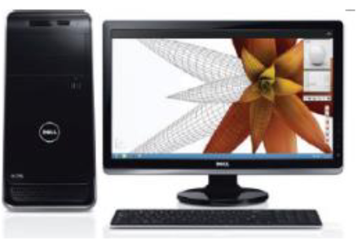
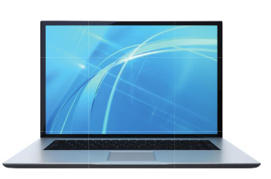
Máy tính cá nhân
Máy tính để bàn (Desktops)
Máy tính xách tay (Laptops, Notebooks)

Slide 29
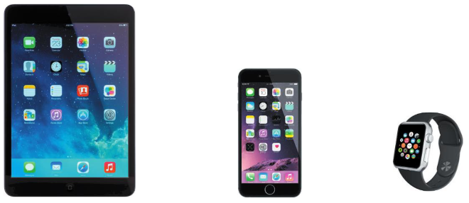
Thiết bị di động
Máy tính bảng (Tablets)
Điện thoại thông minh (Smartphones)
Đồng hồ thông minh (SmartWatchs)

Slide 30
Máy tính nhúng
Được đặt ẩn trong thiết bị khác để điều khiển thiết bị đó làm việc
Được thiết kế chuyên dụng
Ví dụ:
Bộ điều khiển trong các thiết bị gia dụng
Bộ điều khiển trong robot
Các bộ điều khiển trong xe ô-tô, máy bay, tàu thủy, ...
Máy rút tiền tự động (ATM)
Trong các thiết bị công nghiệp
Giá thành: vài USD đến hàng nghìn USD.

Slide 31
Chương trình đào tạo CNTT
Ngành CNTT
Chuyên ngành
Khoa học máy tính
Công nghệ Phần mềm
Mạng máy tính và truyền thông
Hệ thống thông tin
An toàn và bảo mật thông tin
Truyền thông multimedia
Trí tuệ nhân tạo
Khoa học dữ liệu
…………….

